Slide 1
أميرة محمد المغربي
الشعلة الخاصة
التربية الاسلامية

Slide 2
مدرسة الشعلة الخاصة
اهلاً بكم

Slide 3
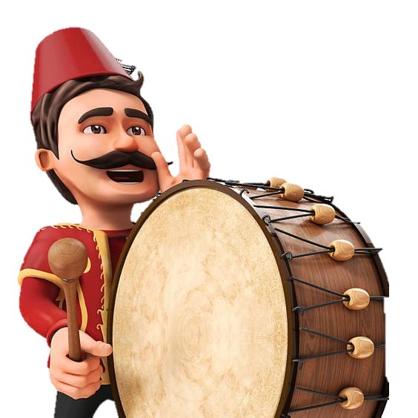
قوانين الحصة

Slide 4
تسجيل الحضور
والغياب
تسجيل الحضور
والغياب
*

Slide 5
*هل أنتم جاهزون
لاستكمال درسنا يا طلاّبي الأذكياء
لليوم؟
من يذكرنا بعنوان الدرس

Slide 6
اذن عنوان الدرس (سورة ...........)
أحسنتم
الطارق

Slide 7
المعيار
*يظهر الطالب حفظاً للأيات
الكريمة و
فهماً و تطبيقاً لأحكامها

Slide 8
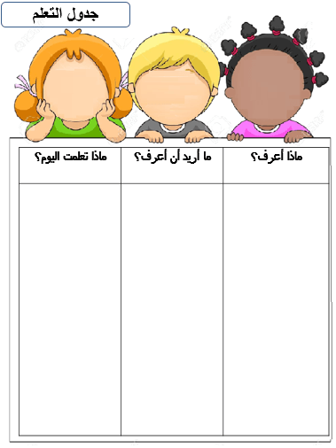
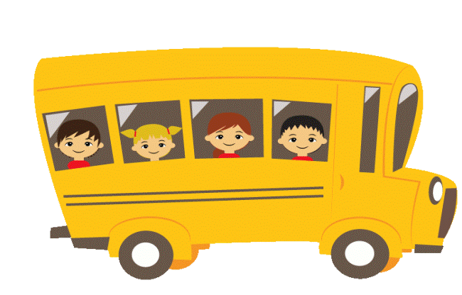
اكتب اجابتك على دفتر الملاحظات ثم أرفع اليد
عن سورة
الطارق
عن سورة
الطارق

Slide 9
سورة الطارق
ماذا تتوقع أن
تكون نواتج حصتنا
لليوم

Slide 10
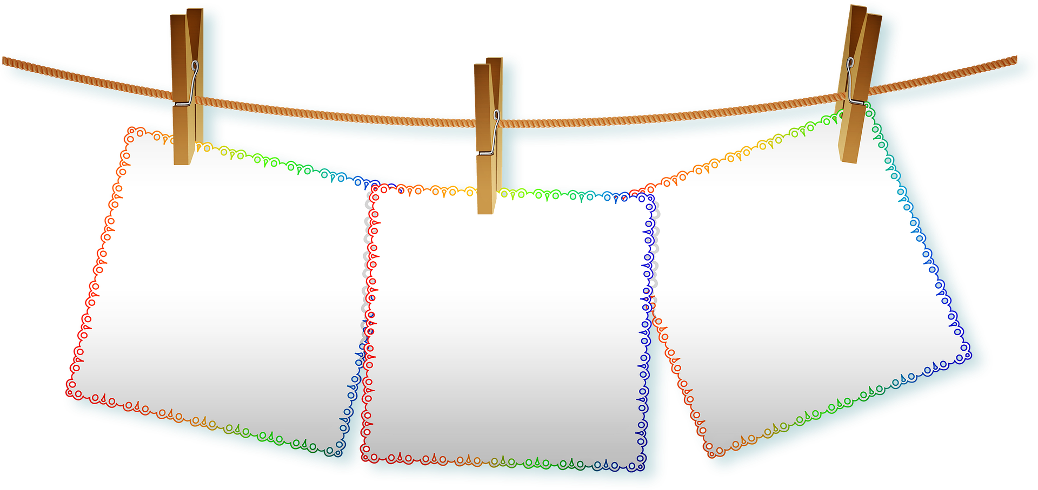
نواتج التعلم
يحرص على طاعة
الله وحمده
رغبةً في ارضاءه
يوضح المعنى
الاجمالي
للأيات
يستنتج مظاهرة قدرة
الله في خلق
الكون

Slide 11
بماذاأقسم الله بدايةالسورة
بالسماءو
الطارق
بالشمس
بالقمر

Slide 12
أحسنت

Slide 13
ماهوالطارق
الانسان الذي
يطرق الباب
نجم مضيئ بالسماء
الأرض

Slide 14
أحسنت

Slide 15
من مظاهرقدرةالله كما جاء بالأيات
اعادة احياء الانسان
بعد الموت
خلق الابل
خلق الجبال

Slide 16
أحسنت

Slide 17
شكرا لكم جمعت
الكثير من العسل

Slide 18
حاول مرة أخرى
السؤال الثالث
السؤال الثاني
السؤال الأول

Slide 19
كلمة ومعنى
*
الطارق:نجم مضيئ
في السماء يظهربالليل
ويختفي بالنهار

Slide 20
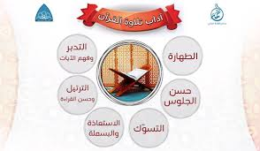
تذكير

Slide 21
افتح الكتاب
صفحة76
في كل حرف حسنة
بماذاأقسم الله بداية الأيات

Slide 22
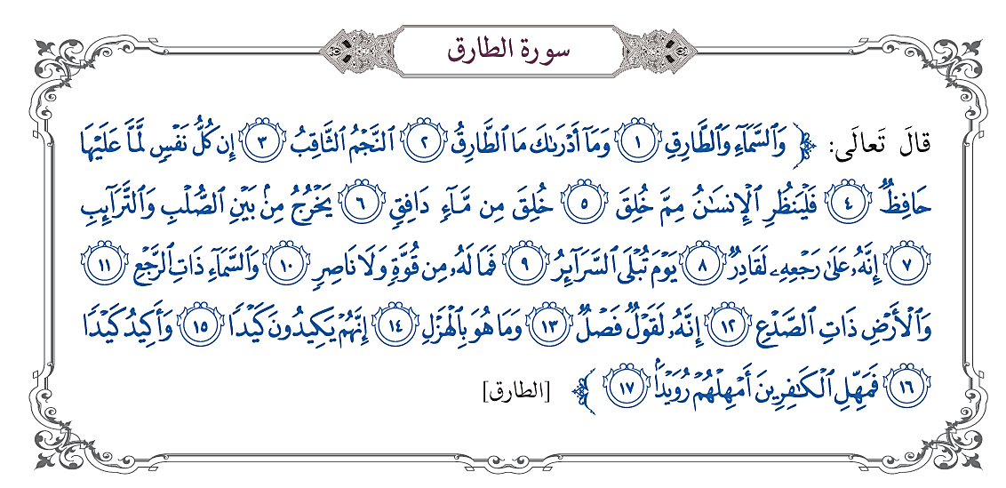
تلاوة الآيات تلاوة صحيحة
يتلوالأيات الكريمة تلاوة صحيحة
صفحة 76
نتلو الآيات بتدبر وننصت للقارئ

Slide 23
يتلوالأيات الكريمة تلاوة صحيحة (تقييم)
.
مارأيك بتلاوة زملائك؟
وجه نصيحة لمن يخطأ
في تلاوة القرأن الكريم
قم برفع خاصية اليد

Slide 24
تحدث
انظر حولك الأن واذكر بعضاً
من مظاهر قدرة الله
العظيمة التي تراها

Slide 25
استعن بالكتاب
يحلل المفردات الورادة بالأيات الكريمة متوصلاُ للمعنى الاجمالي
ذات الرجع
الصدع
رويداً
يكيدون
الهزل
انه لقول فصل
تفسير
المفردات
اختر كلمة وقم بتفسيرها..
استعن بالكتاب صفحة77

Slide 26
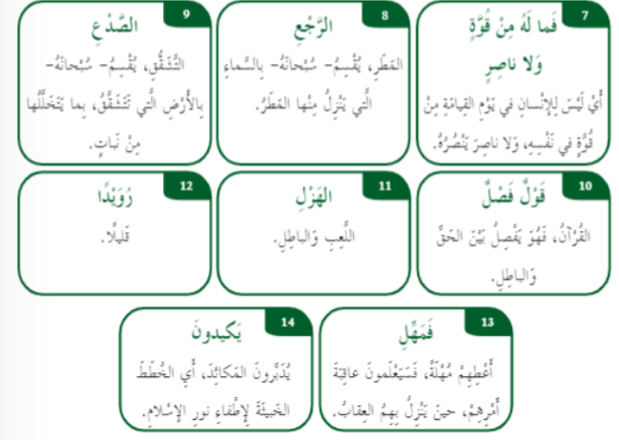
الهدف 1:يوضح المعنى الاجمالي للأيات الكريمة 78
قضباً
شققنا
مسفرة
وأباً
غبرة
ترهقها قترة
اختر كلمة وقم بتفسيرها

Slide 27
الهدف 1:يوضح المعنى الاجمالي للأيات الكريمة 78
ما هو عصب الحياة
وأساسها؟
ماهي معجزة الاسلام
الخالدة؟

Slide 28
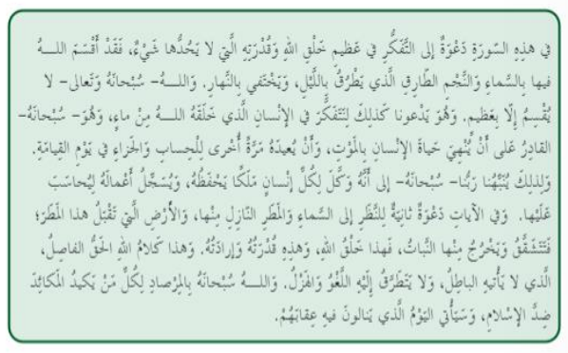
الهدف 2:يوضح المعنى الاجمالي للأيات الكريمة 78

Slide 29
بعض هذه المظاهرمن الايات11-17
قدرة الله
تعالى
الماء
النبات

Slide 30
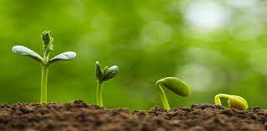
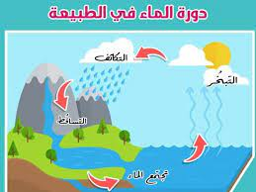
من مظاهرقدرة الله

Slide 31
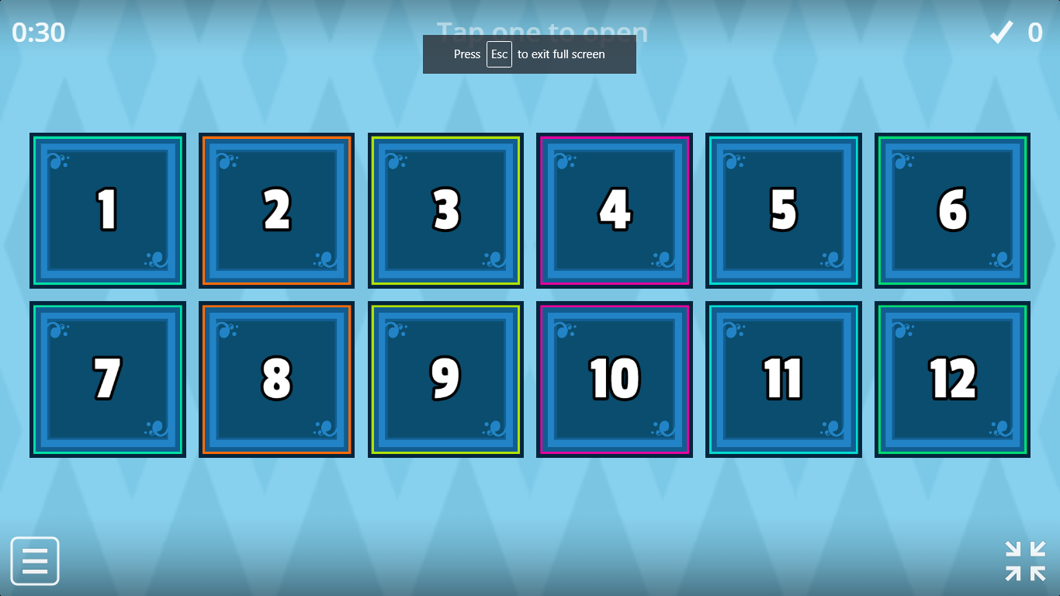
التعليمات : أدخل على النشاط في موقع word well
قم بحل النشاط
أرسلها على المحادثة
قيم ذاتك
https://wordwall.net/ar/resource/6164297

Slide 32
لو
فكر:
لوأن الماء الذي يتبخر لا يعود
للأرض ماذا سيحدث؟
وضح اجابتك

Slide 33
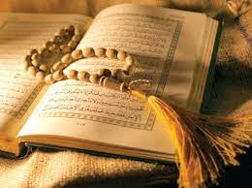
الهدف 1:يوضح المعنى الاجمالي للأيات الكريمة 78
إِنَّهُ لَقَوْلٌ فَصْلٌ (13) وَمَا هُوَ بِالْهَزْلِ (14)
ماواجبك تجاه
القرأن الكريم؟

Slide 34
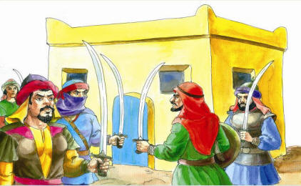
الهدف 1:يوضح المعنى الاجمالي للأيات الكريمة 78
إِنَّهُمْ يَكِيدُونَ كَيْدًا (15) وَأَكِيدُ كَيْدًا (16) فمَهِّلِ الْكَافِرِينَ أَمْهِلْهُمْ رُوَيْدًا (17)
ما
المكيدة التي
خطط لها الكفار
ضد رسول الله؟

Slide 35
اطرح سؤالاً على زميلك لنختبر مافهمناه من الدرس ونتبادل خبراتنا
3
2
1

Slide 36
ماأقرب النجوم
للأرض؟
ابحث
هل جميع النجوم لها نفس اللون؟

Slide 37
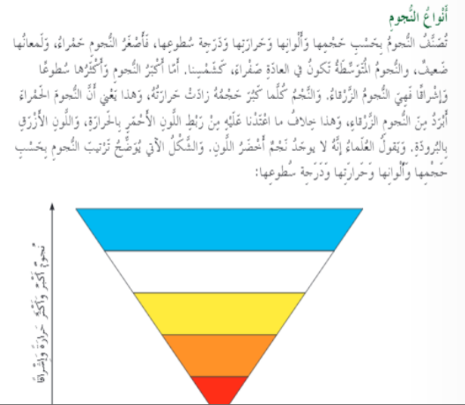
الهدف 2: يستنبط مظاهر قدرة الله تعالى 80

Slide 38
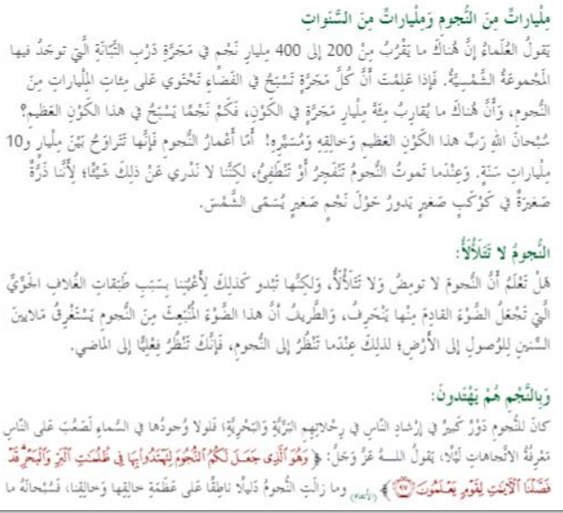
الهدف 2: يستنبط مظاهر قدرة الله تعالى 80

Slide 39
الهدف 3: يحرص على طاعة الله وحمده رغبةً في ارضاءه
من خلال
معرفتك
للتطور الكبير
وخصوصاً
في دولة
الامارات
ما واجبك تجاه الله عزوجل الذي أنعم علينا بنعمة العقل؟
كيف كان الناس قديماً يهتدون
لطرق رحلاتهم البرية والبحرية؟
وكيف أصبحت الأن؟

Slide 40
ما واجبك تجاه الله عزوجل ؟
من خلال
معرفتك
لقدرة الله
والنعم التي
أنعمها علينا
وضح اجابتك

Slide 41
من يقبل التحدي ؟؟
الكرسي
الساخن

Slide 42
من خلال استراتيجية جدول التعلم أكتب
أهم الأفكارالتي وردت في الدرس
ماذا تعلمت
من السورة
بطاقة خروجك من الحصة

Slide 43
اختبر معلوماتك في سورة الطارق... وقيم ذاتك
https://quizizz.com/admin/quiz/61cb0bca0e9194001d2110c5

Slide 44
1
الواجب
حفظ الأيات الكريمة غيبا
بطاقة خروج
من الحصة
2
لاتنسى الاجتهاد
بالطاعات في
هذا الشهر الكريم
3

